Slide 1
З досвіду роботи вчителя хімії
Опорний заклад «Збаразька загальноосвітня школа І-ІІІ ступенів №1» Збаразької міської ради Тернопільської області
Галини Охман

Slide 2
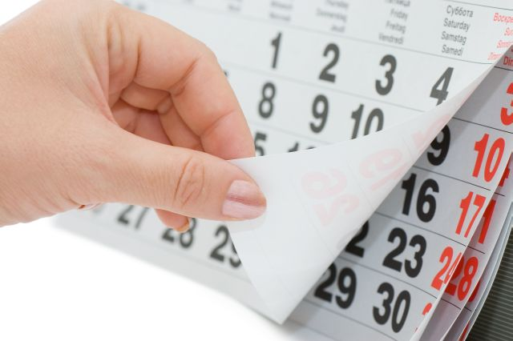
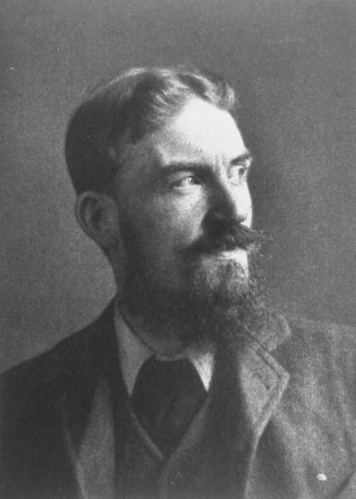
Не так вже й багато людей мислять
один чи два рази
на рік,
я ж став
всесвітньо відомим лише через те,
що мислю один
чи два рази
на тиждень.
Бернард Шоу

Slide 3
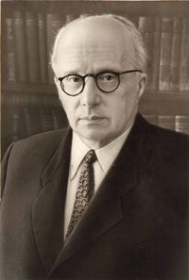
С.Л. Рубінштейн характеризуючи психологічну природу розумового процесу, вказував:
«Мислити людина починає, коли в неї виникає потреба щось зрозуміти. Мислення зазвичай починається з проблеми чи запитання, з подиву чи нерозуміння, з протиріччя»

Slide 4
Під час навчання за інтерактивними методиками із застосуванням стратегій розвитку критичного мислення
учні оволодівають уміннями:
аналізувати ситуацію;
визначати її суть;
обговорювати проблему та приймати рішення;
займати чітку позицію;
обґрунтовувати свою відповідь;
ставити чіткі запитання та давати на них змістовні відповіді;
порівнювати, прогнозувати;
аналітично оцінювати діяльність.

Slide 5
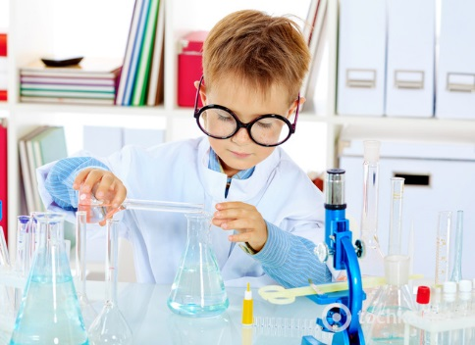
Дослідницька робота
Загублене золото
можна знайти,
втрачений час – ніколи

Slide 6
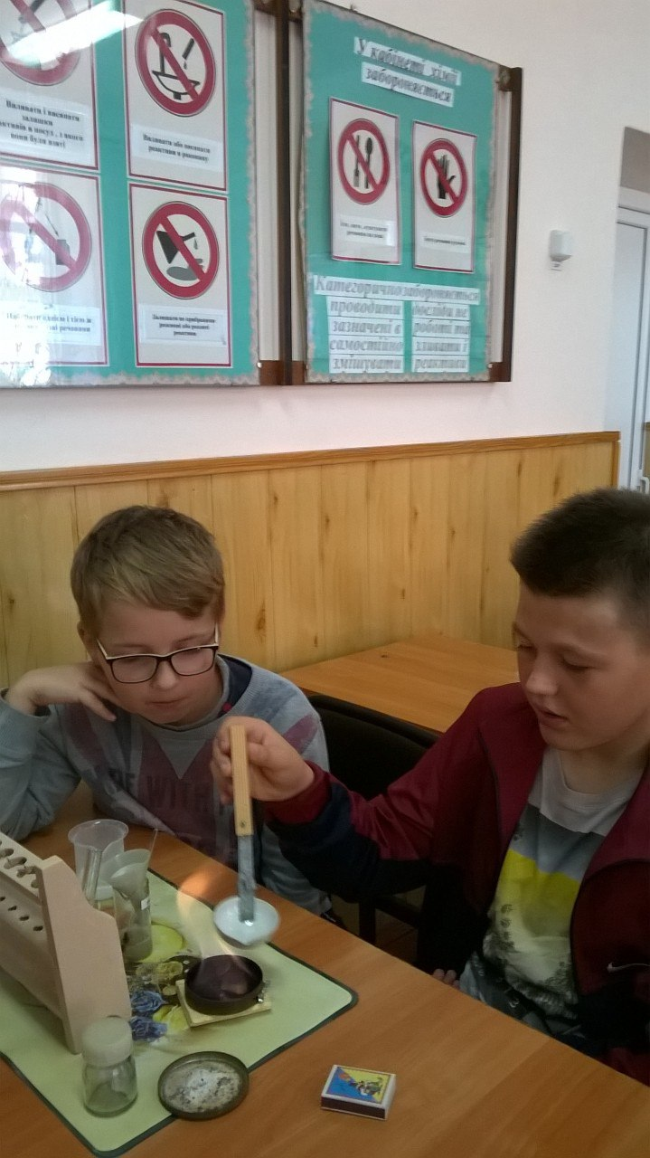
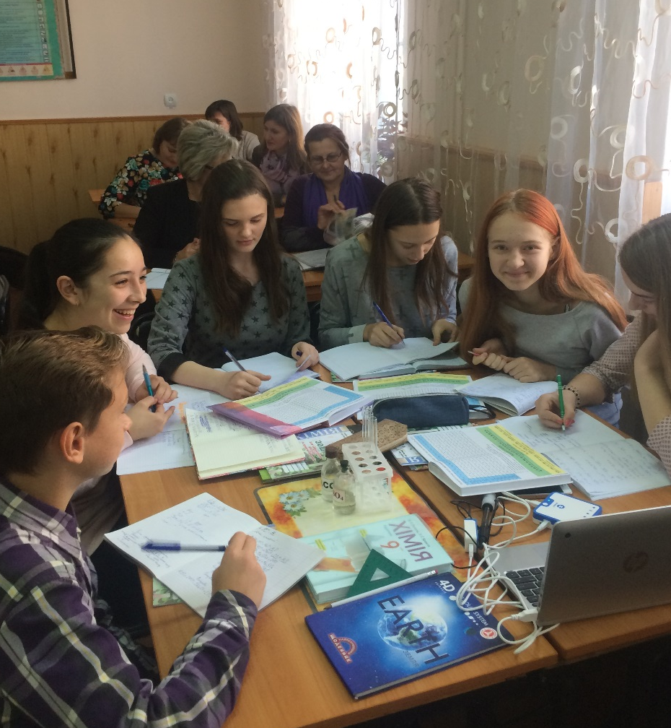
Джерело знань з хімії:
домашній хімічний експеримент;
демонстрація;
лабораторний дослід;
практична робота;
навчальний проект;

Slide 7
Урок-гра – це навчання, один із найефективніших видів виховання…

Slide 8
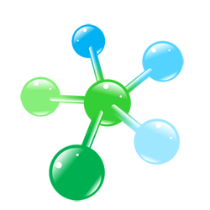
Стратегія «Розминка»
«Спочатку було слово»
(з літер цього слова учні повинні створити нові слова)
Молекула
маленька
овальна
легка
електронейтральна
кругла
активна

Slide 9
Стратегія «Визнач зайве»
«Пропущені елементи»
Приклад | Етап оптимального застосування
CaCl₂, CuSО₄, Na₃PO₄, H₂S, KNO₃, AlBr₃
I, At, Cl, ?, Br
Na₂…O₄ , H…O₃ , P…O₅
1s²2s²…3s²

Slide 10
Стратегія «Доповни речення»
«Цікава геометрія»
Приклад | Етап оптимального застосування
“Якщо вливати воду в кислоту / брати речовину руками, / луг потрапив на шкіру, то …
Для того, щоб знайти кількість нейтронів у атомі, потрібно …
Сa, Р, O₂, S
Ca, S, Na, H2O, Ca
Р, O₂, Сa, F

Slide 11
Стратегія «Асоціативний кущ»
Атом
Протони
Нейтрони
Ядро
Електрони
Заряд
Найменша частинка
Порядковий номер
Електронейтральний
Молекула
Елемент

Slide 12
Стратегія «Семантична картка»
Метал
+?
Основний
оксид
+?
?
?
?
?
Неметал
О₂
Кислотний
оксид
+?
Кислота

Slide 13
Окисно-відновні реакції
Кластер
Зміна ступеня окиснення
Зменшується
Збільшується
Окисник
Відновник
Приєднує електрони
Віддає
електрони
Атом
Процес відновлення
Процес окиснення
Баланс
електронів
Процес перенесення електронів

Slide 14
Стратегія «Про що?+Що? + Як?+
+ Навіщо?»
Про що ми з вами склали кластер?
Що вони собою являють? Які процеси лежать в їх основі?
Як це відбувається?
Навіщо відбувається цей процес?

Slide 15
Стратегія «Гронування»
Без
смаку
Без запаху
Безбарвний
Малорозчинний
у воді
Газ
Горить світло-блакитним полум’ям
Легший за повітря
У лабораторних умовах добувають взаємодією деяких металів з кислотами
у 14,5 разів
Н₂
Можна «перелити» з посудини у посудину незвичним способом
Витісненням води
Збираэться у посудину
Витісненнямповітря

Slide 16
Діаграма Вена
Кисень
безбарвний
без запаху
З
блакитна
сині
21%
неотруйний
стійкий
Газ
колір
запах
у 100 об’ємах води
рідина
кристали
у повітрі
необхідний
для життя
на Землі
Озон
синій
різкий
49
темно-синя
чорні
токсичний
нестійкий

Slide 17
Стратегія “Активне слухання”,
“Мозковий штурм”,
“Складання сенканів”
Приклад | Етап оптимального застосування
Яке ключове слово даного тексту? Яку інформацію про ключове слово ви отримали з кожної частини?
Запропонуйте план розділення суміші деревних, залізних, мідних ошурок та кухонної солі
Атом. Загадковий, маленький. Існує, рухається, взаємодіє. Містить ядро і електрони. Елемент.

Slide 18
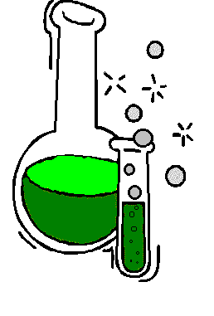
Стратегія “Складання сенканів”
Газ
Безбарвний, неотруйний
Окиснює, створює, руйнує
Життєво важлива проста речовина
Кисень

Slide 19
Стратегія “Самооцінка”
дає можливість залучити всіх учнів до роботи на уроці;
вчить учнів контролювати та оцінювати дії свої та інших учнів;
дає можливість учню краще розуміти оцінку, що виставляє йому вчитель;
надає вчителю та учням інформацію про необхідність корегування знань;
надає природну можливість диференціації домашнього завдання.

Slide 20
Джерело знань з хімії:
домашній хімічний експеримент;
демонстрація;
лабораторний дослід;
практична робота;
навчальний проект;

Slide 21
Урок-гра – це навчання, один із найефективніших видів виховання…

Slide 22
Дякую за увагу!

